Slide 1
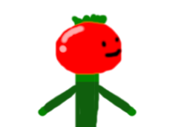
🍅くんのひきこもり脱出ゲーム
ジャンル 2D横スクロールアクション
テーマ 覚えゲー
コンセプト 精神力増強トレーニングゲーム・改
ターゲット メンタルトレーニングをしたい人

Slide 2
あいうえお
ひきこもりの🍅くん
1. 学校にいく
2. 職に就く
家から脱出→ハローワーク→就職

Slide 3
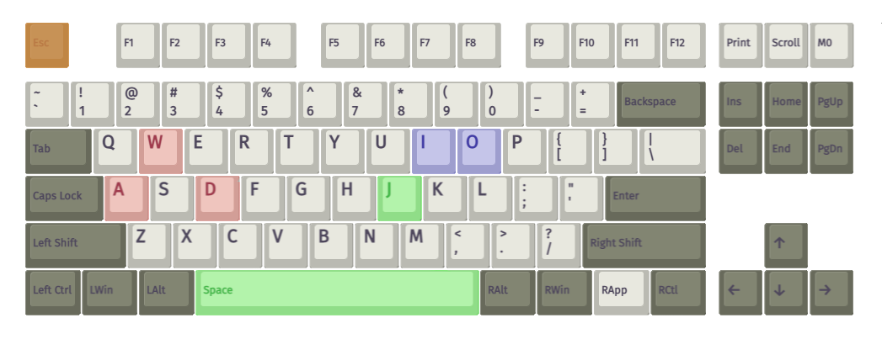
操作方法
Esc ポーズ W ジャンプ I ズームイン
A 左移動 O ズームアウト
D 右移動
J アクション レバーなどのギミックを起動する
Spc 戻る チェックポイントに戻る

Slide 4
特別感謝
制作期間 2023/9/13 ~
ゲームエンジン Unity
使用ツール VSCode / Neovim
GIMP
Git
Google Bard
Notion

